Slide 1



Možnosti a efektívnosť získania jazykových znalostí prostredníctvom e-learningu
Richard Szarka
Slovenská technická univerzita v Bratislave Fakulta informatiky a informačných technológií
xszarkar@stuba.sk

Slide 2
Obsah
1 Čo je e-learning?
1.1 Výhody e-learningu
1.2 Nevýhody e-learningu
2 Najznámejšie a najobľúbenejšie e-learningové možnosti učenia sa jazyka
2.1 Aplikácia Duolingo
2.2 Aplikácia HelloTalk
2.3 Aplikácia Tandem
2.4 Jazykové blogy
3 Efektívnosť e-learningu pri jazykovom vzdelávaní
3.1 Vplyv Duolinga na slovnú zásobu

Slide 3
1 Čo je e-learning?
Vedomé použitie komunikačných a sieťových technológii na učenie a učenie sa (šetrenie času a financií)

Slide 4
e-learning je rýchly, dynamický a znižuje výdavky (ako napríklad cestovanie)
lekcie sú pripravované rôznymi učiteľmi
interaktívne cvičenia zvyšujú motiváciu študentov
aktivity e-learningu prinášajú rozličné skúsenosti rôznym ľuďom a takéto aktivity pomáhajú tiež ľahšiemu učeniu,
je to druh kooperatívneho vzdelávania
1.1 Výhody e-learningu

Slide 5
e-learning je rýchly, dynamický a znižuje výdavky (ako napríklad cestovanie)
lekcie sú pripravované rôznymi učiteľmi
interaktívne cvičenia zvyšujú motiváciu študentov
aktivity e-learningu prinášajú rozličné skúsenosti rôznym ľuďom a takéto aktivity pomáhajú tiež ľahšiemu učeniu,
je to druh kooperatívneho vzdelávania
1.2 Nevýhody e-learningu

Slide 6
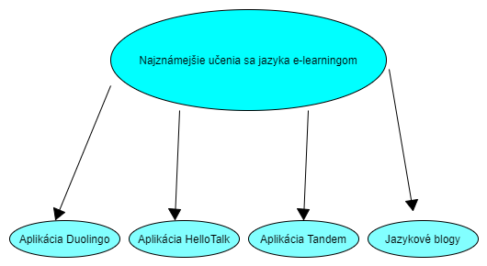
2 Najznámejšie a najobľúbenejšie e-learningové možnosti učenia sa jazyka
Často mobilné aplikácie
ľahká dostupnosť, atraktívne spracovanie, zadarmo (s výnimkou premium verzií)

Slide 7
2.1 Aplikácia Duolingo
36 kurzov pre Anglicky hovoriacich používateľov
Nie je kurz pre Slovensky hovoriacich používateľov
(Česky 1 kurz, Nemecky 4 kurzy)
Novinka Duolingo stories
www.businessofapps.com/data/duolingo-statistics
2012
2020
5 kurzov
95 kurzov

Slide 8
2.2 Aplikácia HelloTalk
Prepojenie užívateľa s osobou, ktorej je daný jazyk materinský
množstvo funkcií (GPS, preklad, rozoznanie hlasu,...)
Výhody
Nevýhody
Možnosť bezplatného hovoru,
automatické prekladanie konverzácie, čo zabezpečuje plynulosť konverzácie,
omoc pri výslovnosti pri jazykoch, ktoré nepoužívajú latinskú abecedu.
informovanie o čase v krajine osoby, ktorej píšem
nedostatočný systém na motivovanie užívateľa,
nie všetky funkcie su dostupné bez prémium verzie
žiadna spätná väzba pre užívateľov o ich progrese v učení

Slide 9
2.3 Aplikácia Tandem

Slide 10
2.1 Jazykové blogy

Slide 11
3 Efektívnosť e-learningu pri jazykovom vzdelávaní

